Slide 1
第五单元——
散而不乱 气脉中贯

Slide 2
第21课 伶官传序
1
温馨晨读 鸡声茅店月，人迹板桥霜
2
自主积累 博观而约取，厚积而薄发
3
合作探究 奇文共欣赏，疑义相与析
4
文本拓展 掬水月在手，弄花香满衣

Slide 3
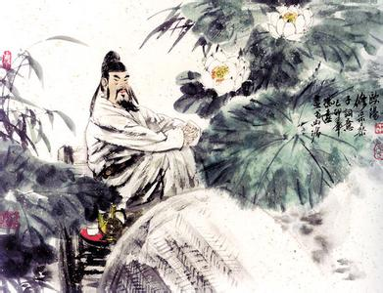
品赏作者
一代文宗欧阳修
假如给我一个选择，让我生活在古代的话，我会选择宋代，
更是北宋那个有你——欧阳修的时代。真想跨越千年的时光与
你对饮，尽管我只是一个无名小卒，但你不会介意，因为你有
宽广的胸怀。
品读你，品出你让人折服的大度。你位居副宰相，位高权重。按常理，你一定妒贤嫉能，阻止有才之人越居你之上。但你不，你勇于推荐提拔有才之人，你推荐提拔王安石，他成为宰相，官居你上，他成为中国十一世纪最伟大的改革家；你奖掖“三苏”，让他们的芳名远播，成为“唐宋八大家”，你的大度让人不得不佩服。

Slide 4
品读你，品出你让人钦佩的豁达。你政治上不得意时，被贬为滁州太守。但“醉翁之意不在酒，在乎山水之间也”，好一般豁达。你曾号“六一居士”。人问，何为“六一居士”，你说：“家有藏书一万卷，有三世金文著释一千卷，一棋盘，一琴，桌上常备一壶酒。”人问此“五一”也，你却爽朗一声说：“一老翁置于其间，岂非‘六一’也。”
品读你，品出你让人感动的勤奋。你从小在沙滩练字，苦读史书，年纪轻轻便考中进士，仕途顺利，但从未放弃勤奋的信念。

Slide 5
修身名句
知 事
1．天行健，君子以自强不息。 ——《周易》
赏读：作为君子，应该有坚强的意志，永不止息的奋斗精神，努力加强自我修养，完成并发展自己的学业或事业，能这样做才体现了天的意志，不辜负宇宙给予君子的职责和才能。
2．君子上交不谄，下交不渎。 ——《周易· 系辞下传》
赏读：君子和上级交往时不献媚讨好，和下级交往时不骄横误事。这是引人向上的启示。

Slide 6
3．耳中常闻逆耳之言，心中常有拂心之事，才是进德修行的砥石。若言言悦耳，事事快心，便把此生埋毒鸩中矣。 ——《菜根谭》
赏读：正如古人所说：“良药苦口利于病，忠言逆耳利于行。”人生不可能事事顺心，人生就是不断化解矛盾的过程。“没有问题才是最大的问题。”这句话永远是真理。

Slide 7
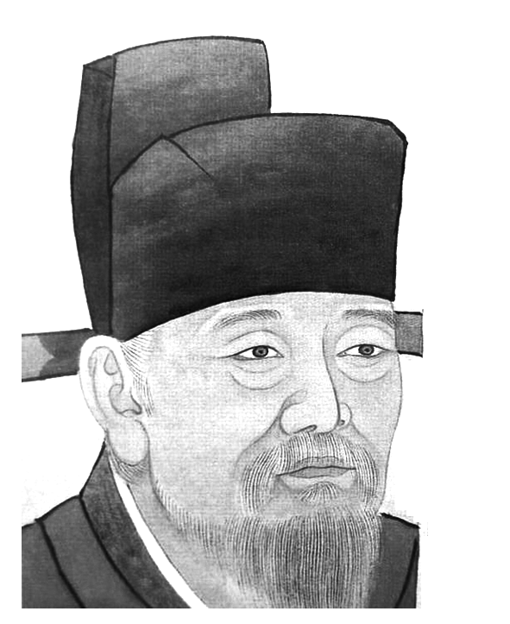
知识卡片
1．作家作品
欧阳修(1007—1072)，字永叔，号醉翁，又号六一居士。北宋吉水(今
江西吉水人)，自称庐陵(今永丰县沙溪)人。北宋时期政治家、文学家、史
学家和诗人。与(唐朝)韩愈、柳宗元、(宋朝)王安石、苏洵、苏轼、苏辙、
曾巩合称“唐宋八大家”。仁宗时，累擢知制诰、翰林学士；英宗时，官
至枢密副使、参知政事；神宗朝，迁兵部尚书，以太子少师致仕。卒谥文
忠。其于政治和文学方面都主张革新，既是范仲淹庆历新政的支持者，也是北宋诗文革新运动的领导者。创作实绩亦灿烂可观，诗、词、散文均为一时之冠。散文说理畅达，抒情委婉；诗风与散文近似，重气势而能流畅自然；其词深婉清丽，承袭南唐余风。
欧阳修参与纂写《新唐书》《五代史》，代表作品《醉翁亭记》《秋声赋》等。

Slide 8
2．背景简介
由于本文是借古讽今之作，应从“五代”和“北宋”两个角度把握。
五代，指唐宋之间的五个封建朝廷，即后梁、后唐、后晋、后汉、后周，是我国历史上的动荡时代。在这53年间，先后换过四姓十四君，篡位、弑君现象屡见不鲜，战乱频仍，后唐庄宗就是被杀的一个。庄宗称帝后，迷恋优伶，被伶官所惑，伶官得以重权在握。当叛乱四起时，拥有兵权的伶官史彦琼拒不发兵，庄宗亲征败北，众叛亲离，伶官郭从谦又乘危作乱，乱箭射死庄宗。
100多年后，欧阳修就此事发表感慨，告诫北宋统治阶级要以史为鉴。这是由于北宋王朝建立后，随着土地和财富的高度集中，北宋的统治集团日益腐化。由于北方少数民族的不断进犯，民族矛盾也日益尖锐。面对这种形势，北宋王朝不但不力求振作，反而忍受耻辱，每年都靠纳币输绢以求苟安。

Slide 9
预习作业
1．字音识记
①仇雠( ) ②伶官( ) ③仓皇( )
④勖( ) ⑤遗恨( ) ⑥沾襟( )
⑦俳优( ) ⑧汴州( )
chóu línɡ huánɡ
xù yí jīn
pái Biàn

Slide 10
2．古今异义
①不知所归，至于誓天断发
古义：_______________________ 今义：______________________________________
②虽曰天命，岂非人事哉
古义：_______________________ 今义：______________________________________
③则遣从事以一少牢告庙
古义：_______________________ 今义：_______________________________________
④原庄宗之所以得天下
古义：_______________________________________________________________________
今义：_______________________________________________________________________
⑤还矢先王，而告以成功
古义：_______________________________________________________________________
今义：_______________________________________________________________________
相当于“以至于” 表示达到某种程度
主要指政治上的得失 a.人情事理；b.人员的升调任免事宜
官名，这里泛指一般属官 a.做；投身到(事业中去)；b.按某种办法处理
代词“所”与介词“以”组成“所”字结构，其义为“……的原因”
常用作表示因果关系的连词
成就功业、政绩或事业
a.获得预期的结果跟“失败”相对，b.指事情的结果令人满意

Slide 11
3．文言句式
①梁，吾仇也；燕王，吾所立 ( )
②庄宗受而藏之于庙 ( )
③而智勇多困于所溺 ( )
④方其系燕父子以组 ( )
⑤夫祸患常积于忽微 ( )
判断句
状语后置句
被动句
状语后置句
状语后置句

Slide 12
4．一词多义
(一)实词
(1)盛
①盛衰之理，虽曰天命 ( )
②请其矢，盛以锦囊 ( )
③其意气之盛，可谓壮哉 ( )
④方其盛也，举天下之豪杰 ( )
(2)困
①及其衰也，数十伶人困之 ( )
②智勇多困于所溺 ( )
兴盛
装
旺盛
强盛
围困
困扰

Slide 13
(3)告
①以三矢赐庄宗而告之曰 ( )
②遣从事以一少牢告庙 ( )
③还矢先王，而告以成功 ( )
(4)微
①祸患常积于忽微 ( )
②微指左公处，则席地倚墙而坐 ( )
③从数骑出，微行入古寺 ( )
④微斯人，吾谁与归 ( )
告诉
祭告
禀告
微小的事
悄悄地
为隐藏身份而改装
如果没有

Slide 14
(二)虚词
其
①尔其无忘乃父之志 ( )
②泣下沾襟，何其衰也 ( )
③其意气之盛，可谓壮哉 ( )
④其皆出于此乎？ ( )
副词，一定
语气词，表程度，多么
代词，他
大概，表揣测语气

Slide 15
5．词类活用
①负而前驱：_________________________________________________
②而告以成功：_______________________________________________
③忧劳可以兴国，逸豫可以亡身：_______________________________
④乱者四应：_________________________________________________
⑤而智勇多困于所溺：_________________________________________
⑥仓皇东出：_________________________________________________
⑦一夫夜呼：_________________________________________________
名词用作状语，在前面
动词用作名词，成功的消息
使动用法，使……兴；使……亡
形容词用作动词，作乱
形容词用作名词，有勇有谋的人
名词用作状语，向东
名词用作状语，在夜里

Slide 16
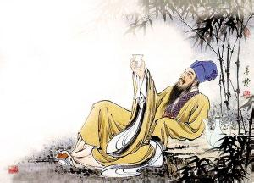
文本助读
文章总结了后唐庄宗李存勖得天下而后失天下的历史教训，阐明了国家盛衰取决于人事，“忧劳可以兴国，逸豫可以亡身”的道理，讽谏北宋统治者力戒骄奢，防微杜渐，励精图治。

Slide 17
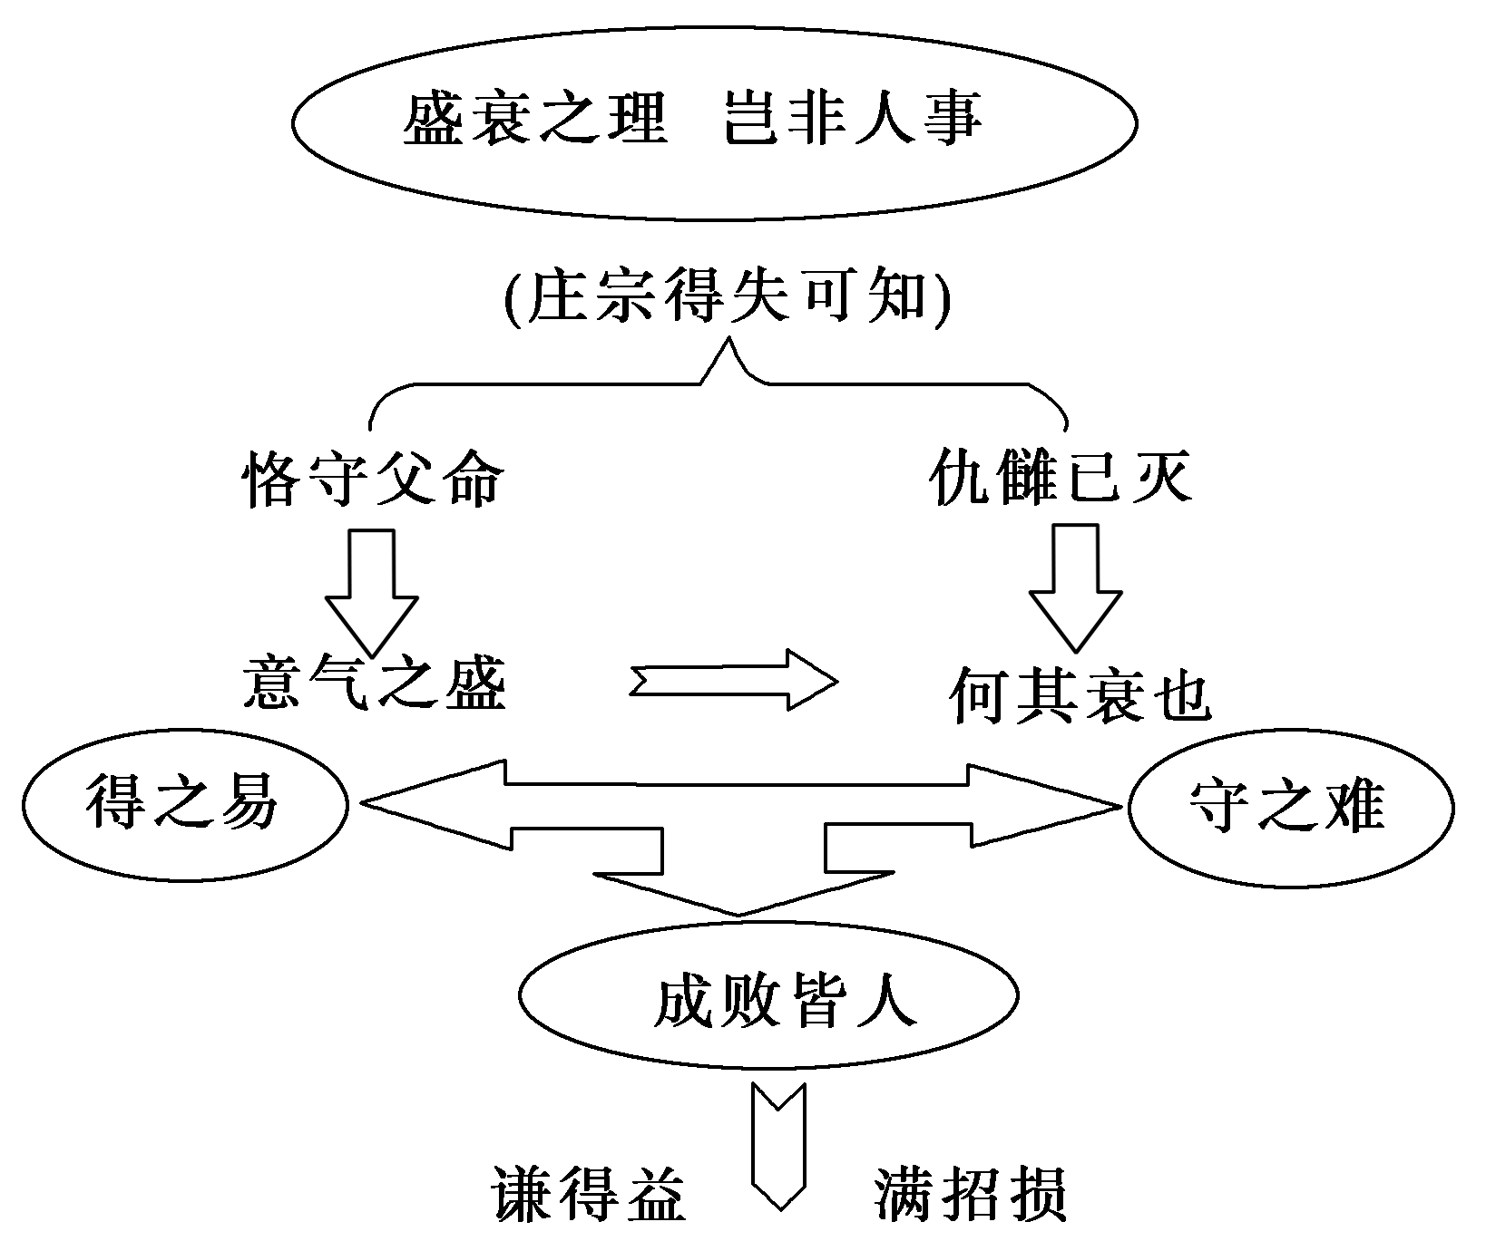
结构图示

Slide 18
重点突破
一、文章如何通过正反论证突出中心论点的？
提示 文章在叙事中融入作者的议论，表达了作者的观点。引史评史，就史论事，在真实记述史实的基础上加以客观分析、评论，从中归结出道理，告诫北宋统治者汲取历史教训，这是史论文章的目的和特点。先写晋王临终遗嘱，庄宗恪守父命，出兵报仇，终于凯旋，有“系燕父子以组，函梁君臣之首”的“壮举”。证明“成则由人”的道理。次写庄宗报仇雪恨后，以为大功告成，不思强盛，宠信伶官，由盛而衰，最后落得仓皇出逃，士卒离散，君臣相顾，不知所归的“惨状”，证明了“败亦由人”的道理。文章用对比手法和情感强烈的句式，写出盛衰、成败两个方面，最终得出“忧劳可以兴国，逸豫可以亡身”的道理，印证了开头的论点，加强了文章的说理性，在最后一段进一步推论，仍用“方其……及其”的对比句式，推出“祸患常积于忽微，而智勇多困于所溺”的道理，扩展了论点，照应了题意，加强了文章的思想性。

Slide 19
二、《伶官传序》一文运用了哪些论证方法？
提示 文章运用了举例论证、引用论证和正反对比论证的方法，说服力极强。作者以庄宗成功时“意气之盛，可谓壮哉”的情景，与其败时的惨象对比，鲜明而强烈，突出了庄宗历史悲剧的根由所在，显示出成败由人的道理，令人信服，发人深省。引用《尚书》上的名言“满招损，谦得益”对中心论点进行印证。

Slide 20
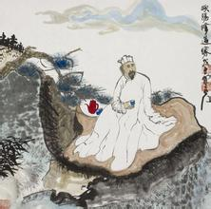
1．阅读延伸
醉意的境界
单士兵
他又被贬了。临近不惑之年，命途却还如此多舛，这让他有些压
抑不住内心的忧伤。在汴京的大殿前，他兀立良久，对着周遭静默的
雕梁玉砌，喃喃悲叹：欧阳修呀，欧阳修，你还能回得来吗？
滁州在哪里？离汴京有多远？欧阳修不知道。此刻，他内心溢满
落魄失意，正如水一样，一次一次漫过。透过岁月依稀斑驳的影子，
他看到了自己的身世浮沉。四岁时父亲就病死了，是母亲用荻草秆儿在泥地上教他认字，才有了袍笏加身的荣耀，才有了“文章名冠天下”的美誉。然而，现在却又以言获罪了，不是快不惑了吗？难道是自己越活越糊涂了？

Slide 21
心里感觉还是很委屈。委屈到想大醉一场，不再醒来。人有时很奇怪，瘦削的肩头能扛起盛名与地位，却撑不起污名与委屈。忘记委屈，也许不难。不就有许多隐逸之士，或是亲近自然，或是沽酒买醉，忘却烦忧吗？就像陶潜，悠然饮于南山，还有阮籍、刘伶，常于竹林下，酣歌纵酒，忘怀避世。特别是那个李白，失意地离开长安后，游山玩水，饮酒作诗，不亦乐哉？
天更显阴沉了，大风乍起，皇家的亭台楼阁，在北宋的风沙中若隐似无。终于，欧阳修还是抬起了头，是该走了。这时，他反倒有了些坚定，略带解嘲意味地自语道，范仲淹不是早已走了吗？他决定不再去想什么寒窗十年、悬梁刺股了。反正，学成文武艺，是要售与帝王家的。这普天之下，哪里又不是皇土呢？耳畔，传来了一声雁唳。振振长衫，撩抚一下长须，欧阳修骑上了那匹瘦马。东京渐远，滁州在望，一片青山绿水，比东京要美多了。在溪边喝一口泉水，水很清冽，山很秀丽。这让他更清醒了，处江湖之远，摆脱宦海纠葛，在这里，更要经邦济世。我见青山多妩媚，料青山见我应如是。做不好这地方父母官，岂不枉负了这一方山青水绿？

Slide 22
处理政务之余，欧阳太守常与官员们去看婀娜多姿的山水。歇脚时，会在亭中品茶。有一次，当他看到老百姓喝不起热茶，只能喝溪涧泉水，便将品香茶改为饮泉水，召集幕僚们议事，也用泉水招待。与民同乐方为乐。能做到这样，这太守让“滁人爱公若父母”，也就不足为奇了。最后连出家人智仙也被感动了，专门修建个亭子，作为太守闲看山水之所。这亭子，太守谓之醉翁亭。
历史漫漫风尘湮灭了太多陈年遗踪。当初，又有谁会想到，就是这一方亭台，竟然会成为后人公认的“天下第一亭”呢。的确，太守文章写得好，使“滁之山水得欧公之文而愈光”。不过，千古醉翁亭，恐怕还在于其笼罩着一种不朽的醉意，千年来，从未飘散，历久弥浓。这醉意，不会诱人避世沉沦，反而催人醒世勃发；这醉意，让人明白，这世间真正值得沉醉的，不是美酒，不是仕途，而是山水，而是民众。带着这份独特的“醉意”，此后，他在扬州，施行“宽简之政”，那“文章太守”做得更是没话说。

Slide 23
一个人，有再多的委屈，历史是不会陪你哭泣的，它只会记得你的贡献。往事越千年，如今欧阳修从历史幽暗的一隅走出来，闪光的，不只是锦绣诗文，还有为官善治。著文倡道，见心明志，说到底，不是在纸上，还是用于现实。就像欧阳太守说，“醉能同其乐，醒能述以文”。这里的“文”，说的可不只是诗酒文章，更大的指归是：以生命入世，掮动历史的车轮。
现在，我们还真得感谢北宋庆历五年的贬谪事件。要不然，庆历六年，中国文坛上又怎么可能同时诞生《醉翁亭记》与《岳阳楼记》这样的千古雄文呢？这边厢，欧阳太守醉于山水，与民同乐；那边厢，范仲淹吁叹“先天下之忧而忧，后天下之乐而乐”。真可谓，生死一知己。欧阳太守在人生的起伏颠折中，自责自求，亲历亲为，其实不就是将范氏“忧乐”蕴涵的至高境界，收归于“醉意”二字之上吗？这样充溢着入世精神的醉意，不就是世间最高境界的醉意吗？

Slide 24
2．写作迁移
【角度】 后唐庄宗李存勖二十四岁继晋王位，历经十余年鏖战，终于执杀刘仁恭父子，迫使朱梁魏州来归，于公元903年称帝魏州。然而，这个得来颇不容易的天下，不到四年工夫，竟又在庄宗的手里丧失。
“得之难而失之易”，不能不引起我们的慨叹并进而追本溯源了。请思考这个历史史实，写一段议论性文字。

Slide 25
【写作示例】
生于忧患，死于安乐
后唐庄宗的一盛一衰，不正体现了“生于忧患，死于安乐”的道理吗？
所以，对人的一生来说，逆境和忧患不一定是坏事。生命说到底是一种体验。因此，对逆境和忧患的体验倒往往是人生的一笔宝贵财富。当你回首往事的时候，可以自豪而欣慰地说：“一切都经历过了，一切都过来了！”这样的人生，是不是比那些一帆风顺，没有经过什么磨难，没有什么特别体验的人生要丰富得多，因而也有价值得多呢？

